Slide 1
السادس ا لإ بتد ائي
المرحلة/ الصف
الأول
الفصل الدراسي
علوم
المـــــــــــــــــــــــــــــــــــــــــادة
الوراثة والصفات
(كيفية انتقال الصفات الوراثية من جيل إلى آخر )
موضوع الدرس
ساره المغربي
المعد العلمي

Slide 2
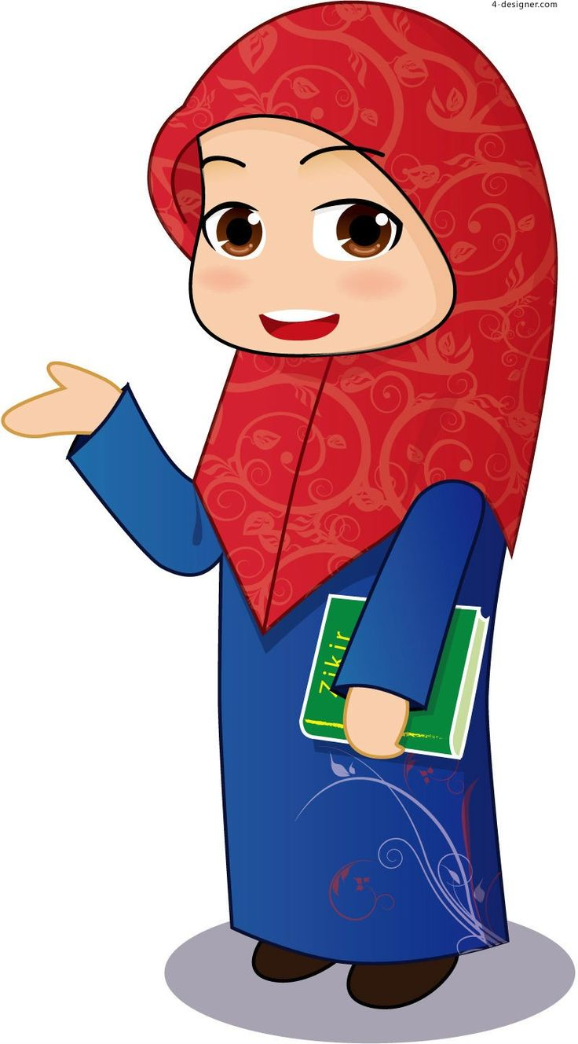
الوراثة والصفات ( كيفية انتقال الصفات الوراثية من جيل إلى آخر )
هدف الدرس :
يصف كيفية انتقال الصفات الوراثية من جيل إلى آخر.
2

Slide 3
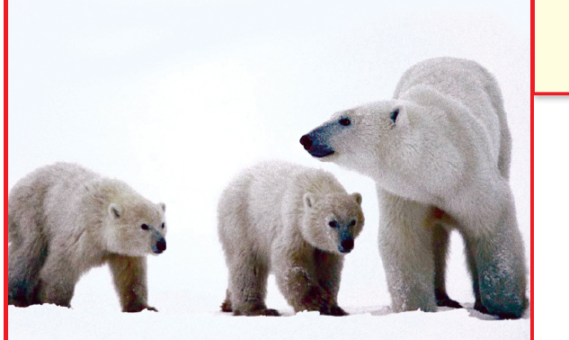
التمهيد
هل تنتقل الصفات الوراثية دون قصد ، أم أن الله
تعالى جعل الصفات تنتقل من الآباء إلى الأبناء ؟
3

Slide 4
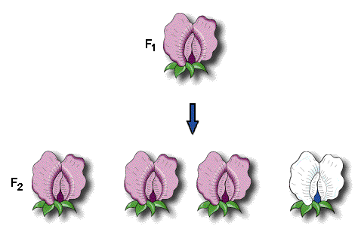
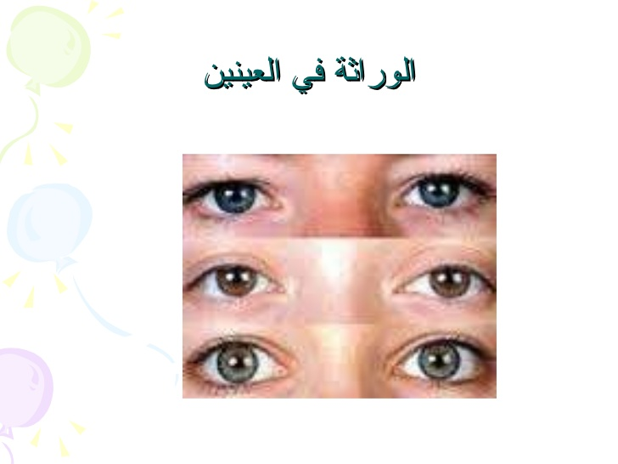
الوراثة :
هي انتقال الصفات الوراثية من الآباء إلى الأبناء .
4

Slide 5
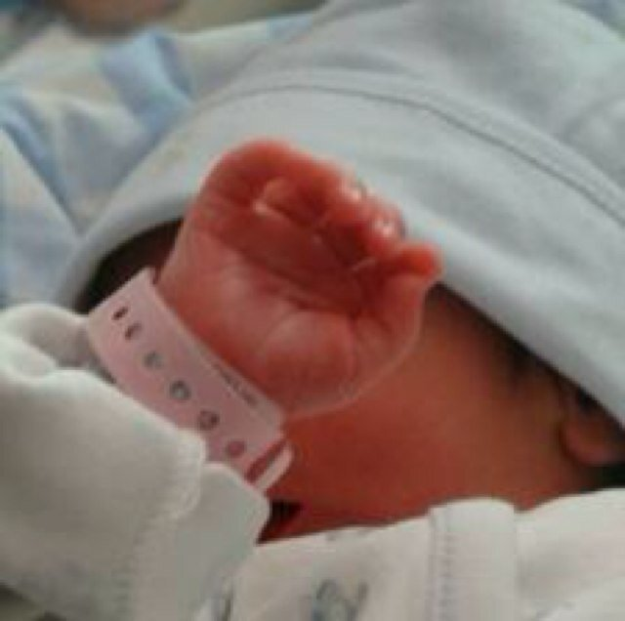
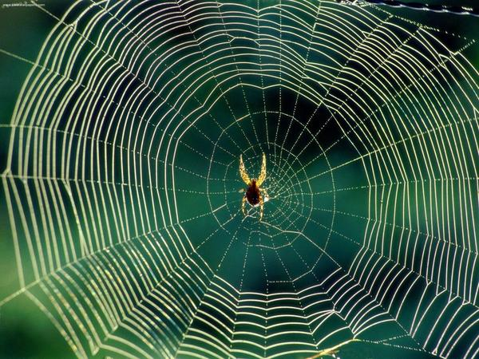
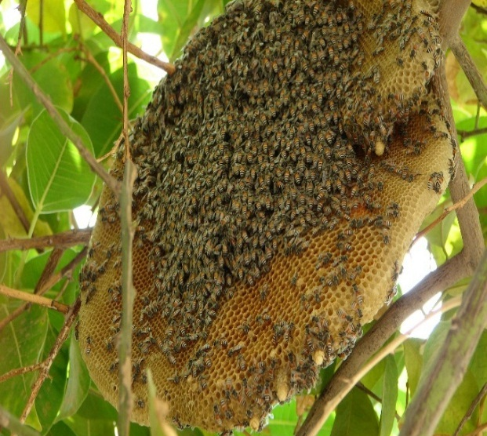
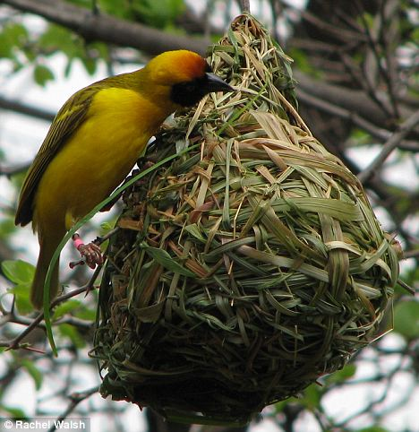
الغريزة
سلوك أو مهارات تولد مع الإنسان أو الحيوانات ، ولا يتم اكتسابها .
5

Slide 6
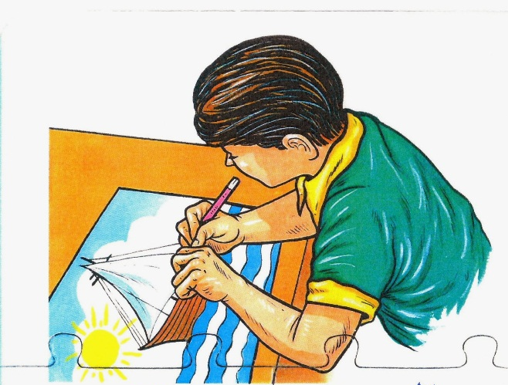
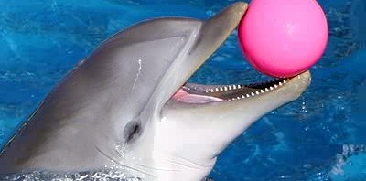
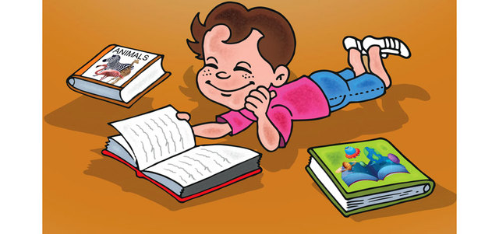
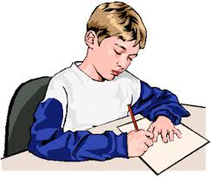
الصفة المكتسبة
صفة أو سلوك لا يورث من أبوين
وإنما يكتسب بالتعلم أو التدريب .
6

Slide 7
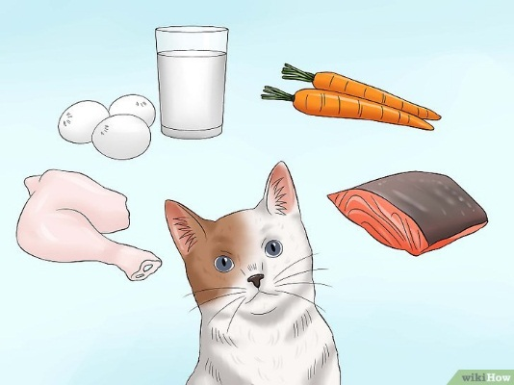
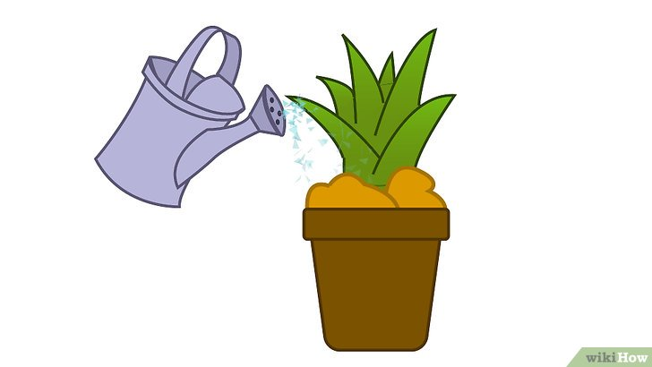
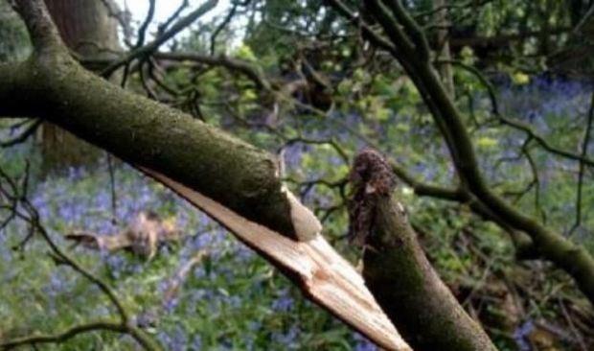
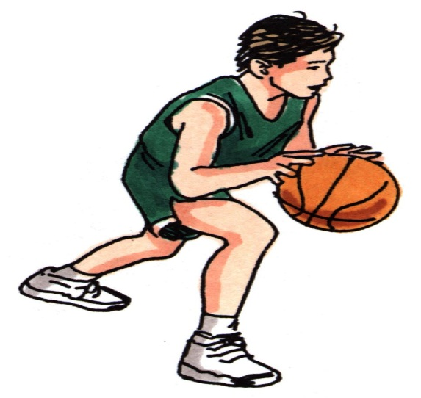
من الأمثلة على الصفات البيئية المكتسبة
كمية الماء التي تؤثر في طول النبات،
أو كمية الغذاء ، ممارسة الرياضة .
7

Slide 8
الملخص :
انتقال الصفات الوراثية من الآباء إلى الأبناء أثناء التكاثر الجنسي و اللاجنسي .
الوراثة /
الصفة المكتسبة
الغريزة
الصفة الموروثة
صفة أو سلوك أو مهارات مكتسبة ولا تورث من أبوين وإنما بالتعلم أو التدريب.
لعب الدولفين بالكرة ، القراءة أو الكتابة أو الرسم .
سلوك أو مهارات تولد مع الإنسان أو الحيوانات ، ولا يتم اكتسابها .
بناء الطائر للعش ، نسج العنكبوت للشبكة ،ولادة صغار الإنسان يتنفسون
الصفة التي تنتقل من الآباء إلى الأبناء وتورث من أبوين.
لون الشعر ، لون العينين ، شحمة الأذن الملتحمة أو المنفصلة ، اختلاف لون الأزهار في النبات
8

